Slide 1




ỦY BAN NHÂN DÂN PHƯỜNG VIỆT HƯNG
TRƯỜNG MN HOA HƯỚNG DƯƠNG
GIÁO DỤC KỸ NĂNG SỐNG
Phòng tránh hóc sặc dị vật
Lứa tuổi: 3-4 tuổi
Lớp mẫu giáo bé C3

Slide 2
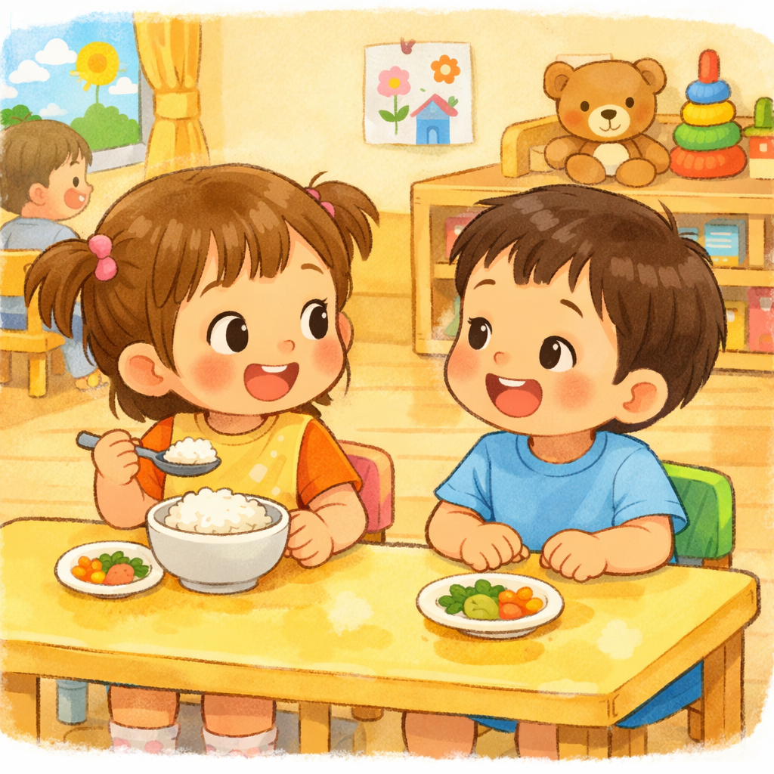
Hành vi nguy hiểm số 1
Nói chuyện trong khi ăn – KHÔNG TỐT
Khi chúng ta nói chuyện trong lúc ăn, thức ăn có thể đi nhầm vào đường thở và làm chúng ta bị hóc nghẹn đó!
Hãy im lặng một chút khi ăn, và trò chuyện sau nhé.

Slide 3
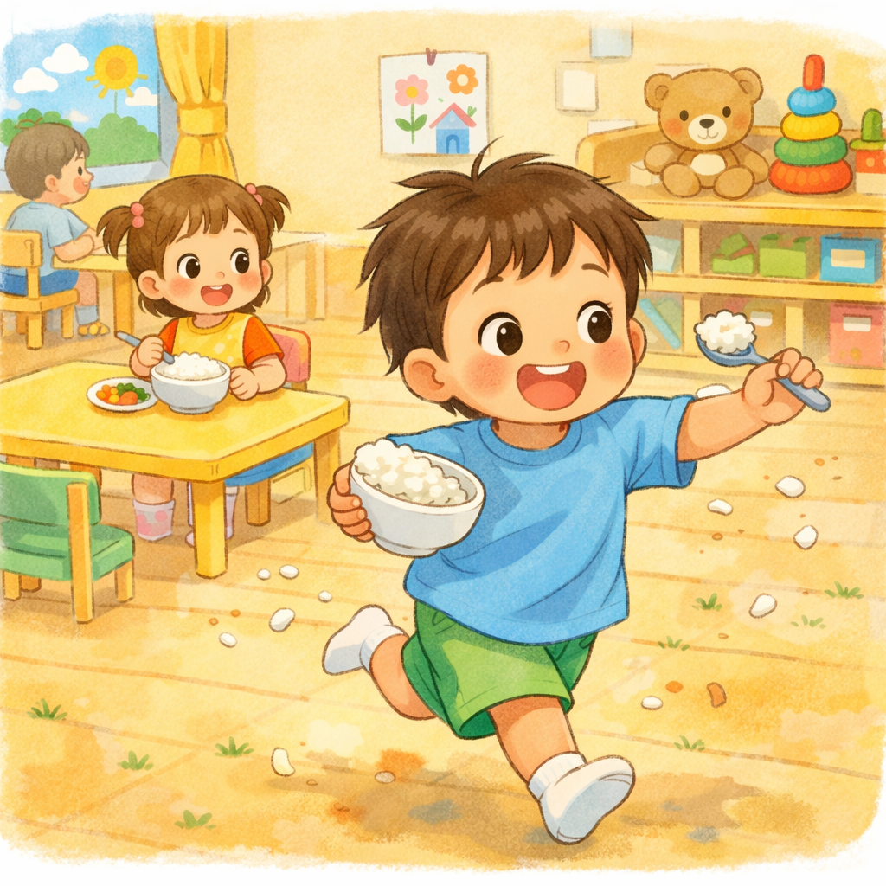
Hành vi nguy hiểm số 2
Chạy nhảy khi ăn – RẤT KHÔNG AN TOÀN
Nếu chúng ta chạy nhảy khi ăn, thức ăn có thể bị mắc kẹt trong cổ họng. Điều đó rất nguy hiểm!
Hãy nhớ nhé, khi ăn là phải ngồi yên tại chỗ.

Slide 4
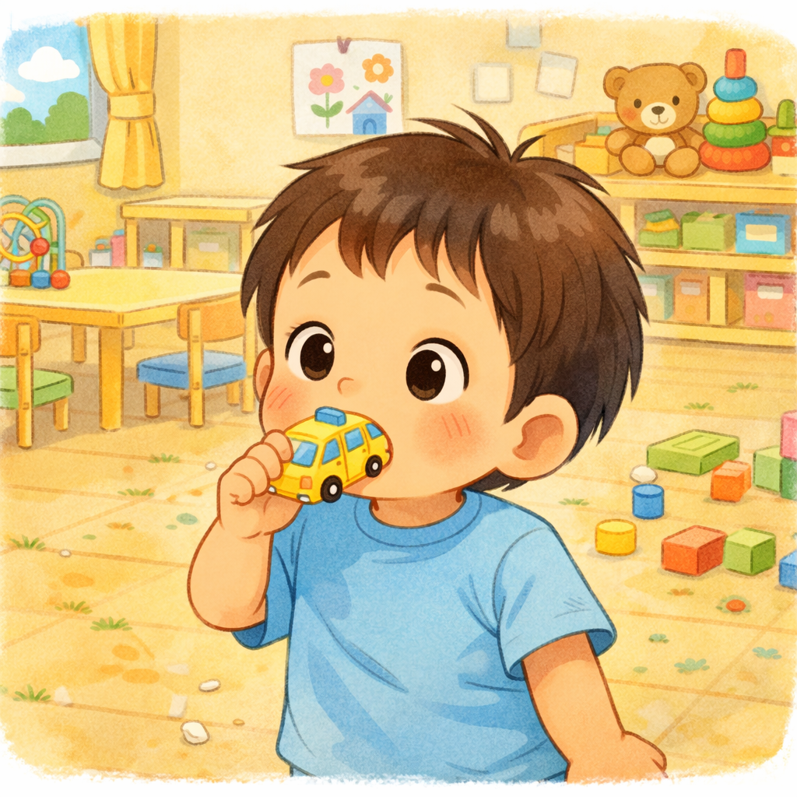
Hành vi nguy hiểm số 3
Ngậm đồ chơi nhỏ vào miệng – KHÔNG ĐƯỢC PHÉP
Các đồ chơi nhỏ có thể gây hóc sặc. Hãy nhớ, đừng làm điều này nhé!
Chỉ đưa thức ăn vào miệng thôi, không phải đồ chơi.

Slide 5
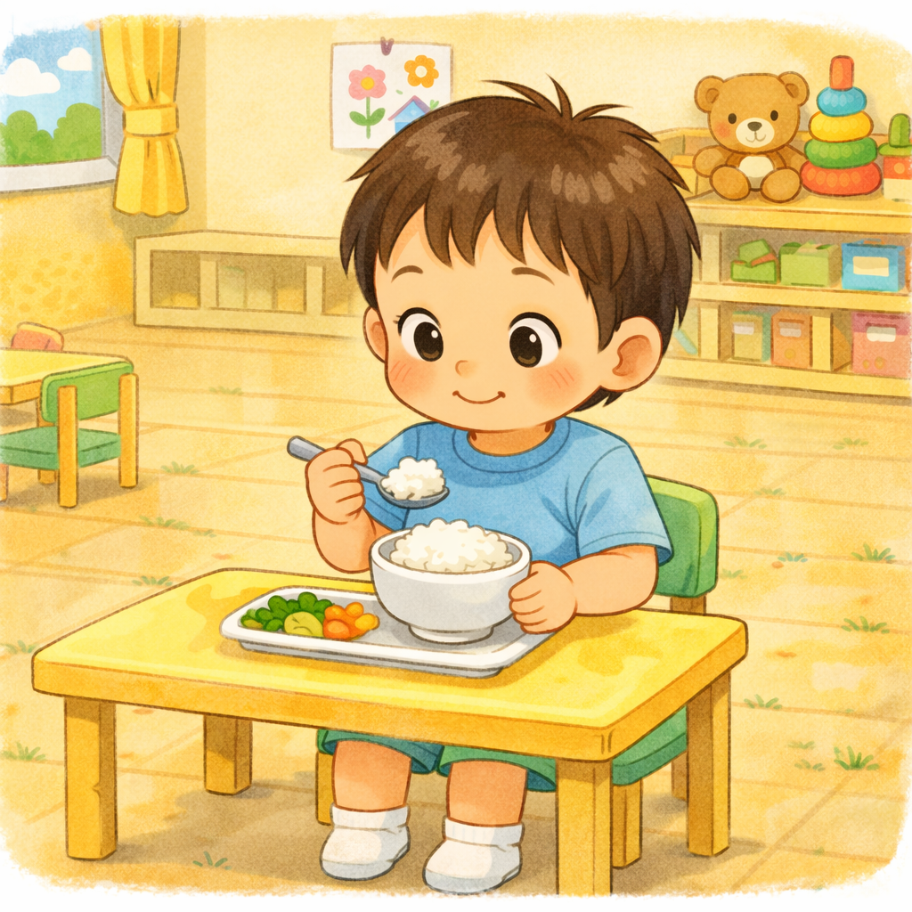
Hành vi tốt
Ngồi ngay ngắn khi ăn – RẤT NGOAN
Tư thế đúng
Ngồi thẳng lưng, chân đặt xuống sàn.
Ăn từng miếng nhỏ
Điều này giúp chúng ta nhai kỹ hơn và nuốt dễ dàng hơn.
An toàn là trên hết
Ngồi ngay ngắn giúp chúng ta ăn uống an toàn và tránh bị hóc nghẹn.

Slide 6
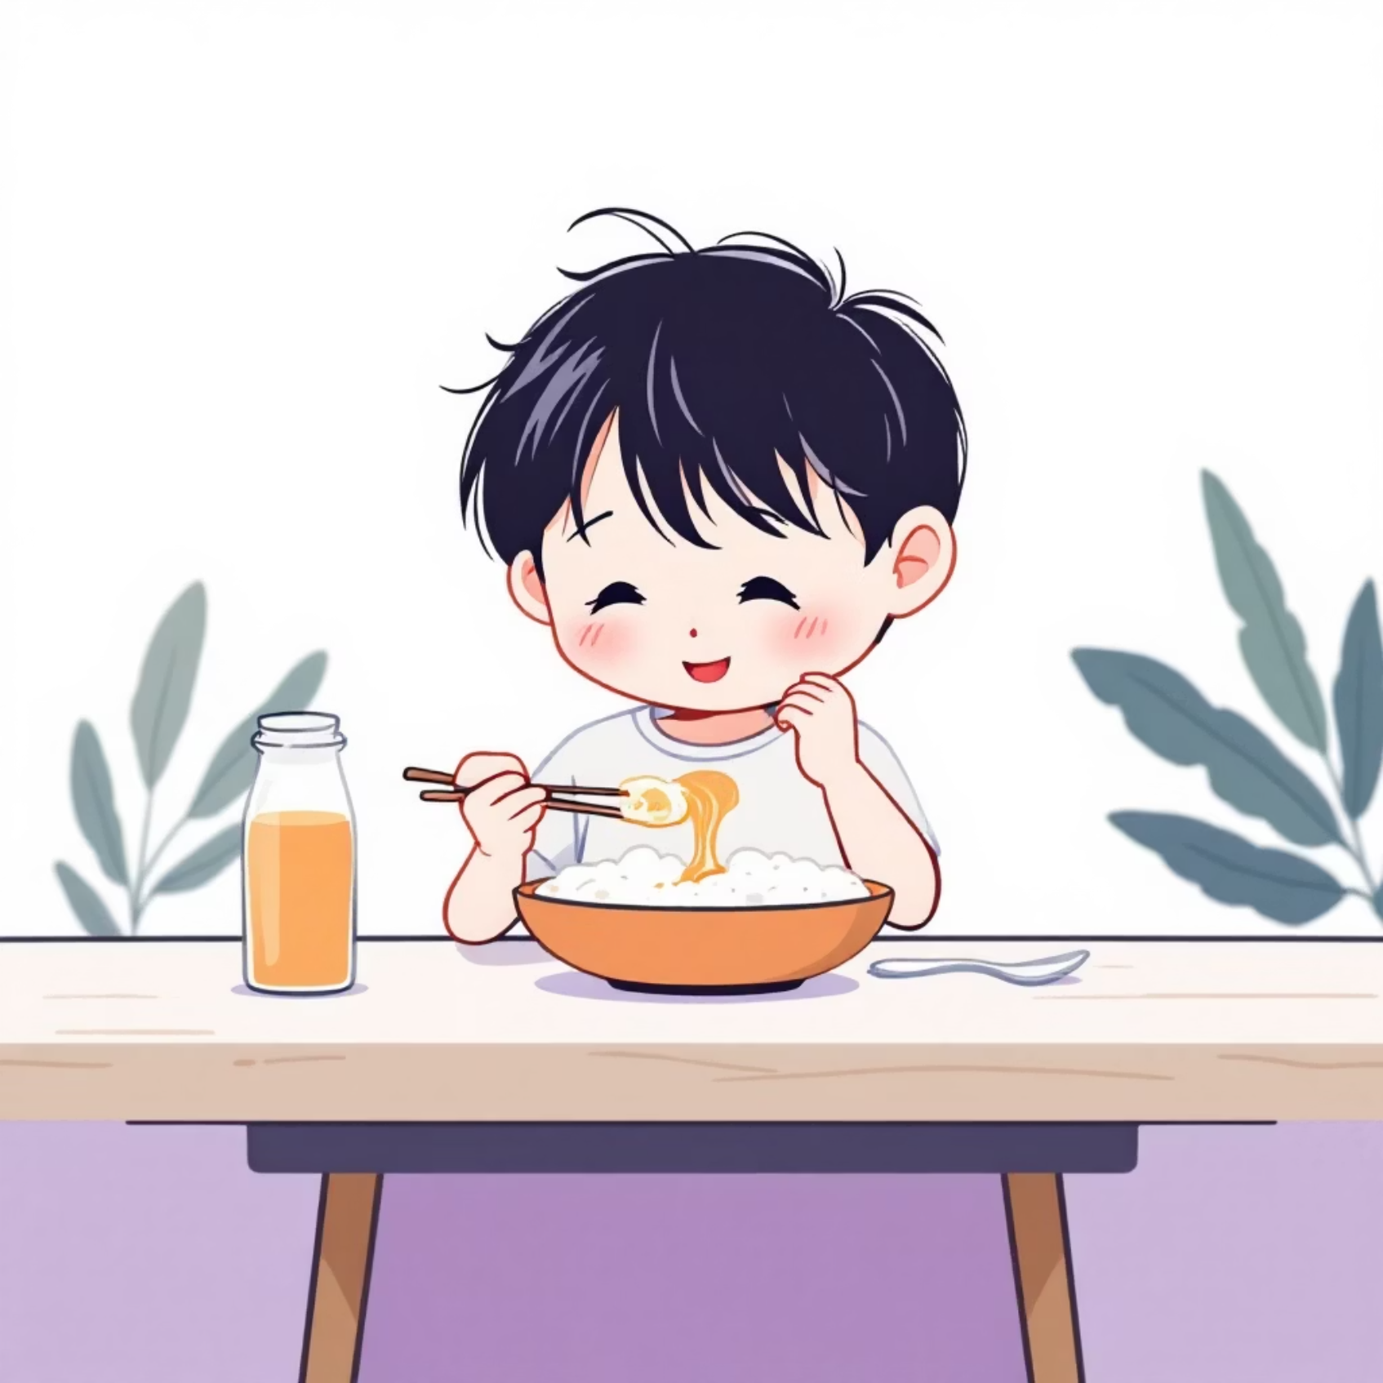
Hành vi tốt
Ăn chậm rãi và nhai kỹ
Khi chúng ta ăn chậm rãi và nhai kỹ, chúng ta sẽ không bị hóc sặc đâu.
Nhai 20 lần trước khi nuốt, nhớ nhé!
Việc ăn chậm còn giúp chúng ta cảm nhận được hương vị thơm ngon của thức ăn nữa.

Slide 7
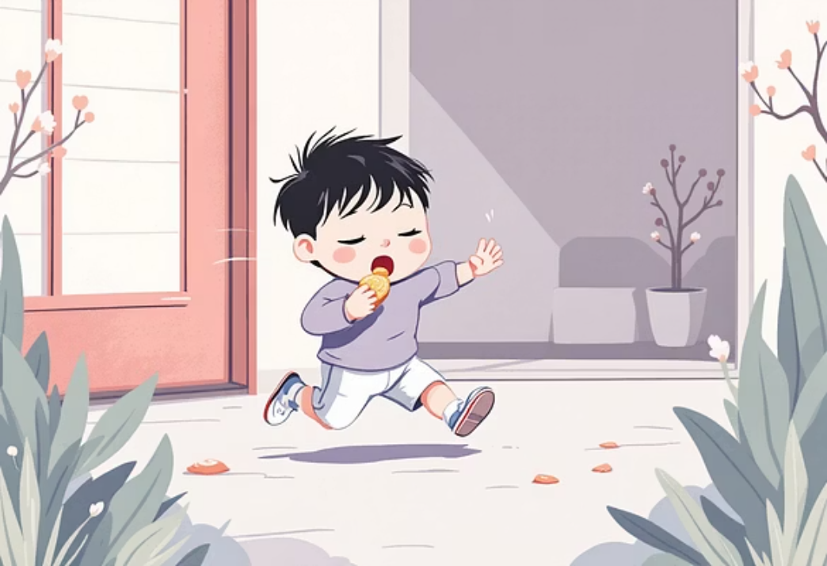
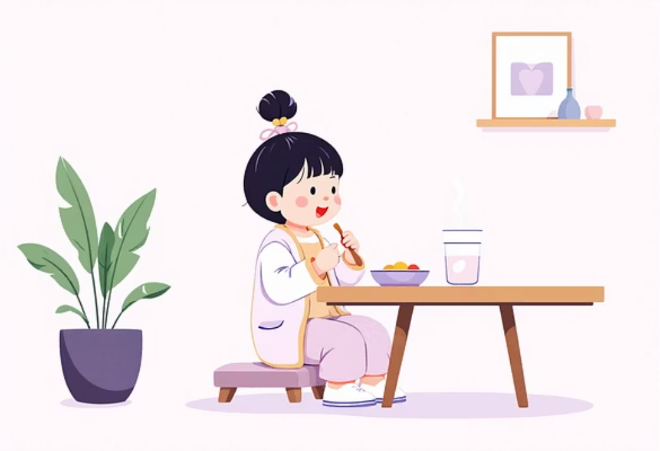
Trò chơi ôn tập: An toàn và Nguy hiểm?
Cô giơ tranh các hành vi, trẻ quan sát và giơ mặt cười, mặt mếu tương ứng

Slide 8




Hãy nhớ những điều này!
Ngồi ngay ngắn khi ăn
Đây là cách tốt nhất để đảm bảo an toàn.
Không chạy nhảy khi ăn
Chạy nhảy có thể khiến thức ăn mắc nghẹn.
Không ngậm đồ chơi vào miệng
Đồ chơi nhỏ rất nguy hiểm, hãy cẩn thận nhé!

